Slide 1
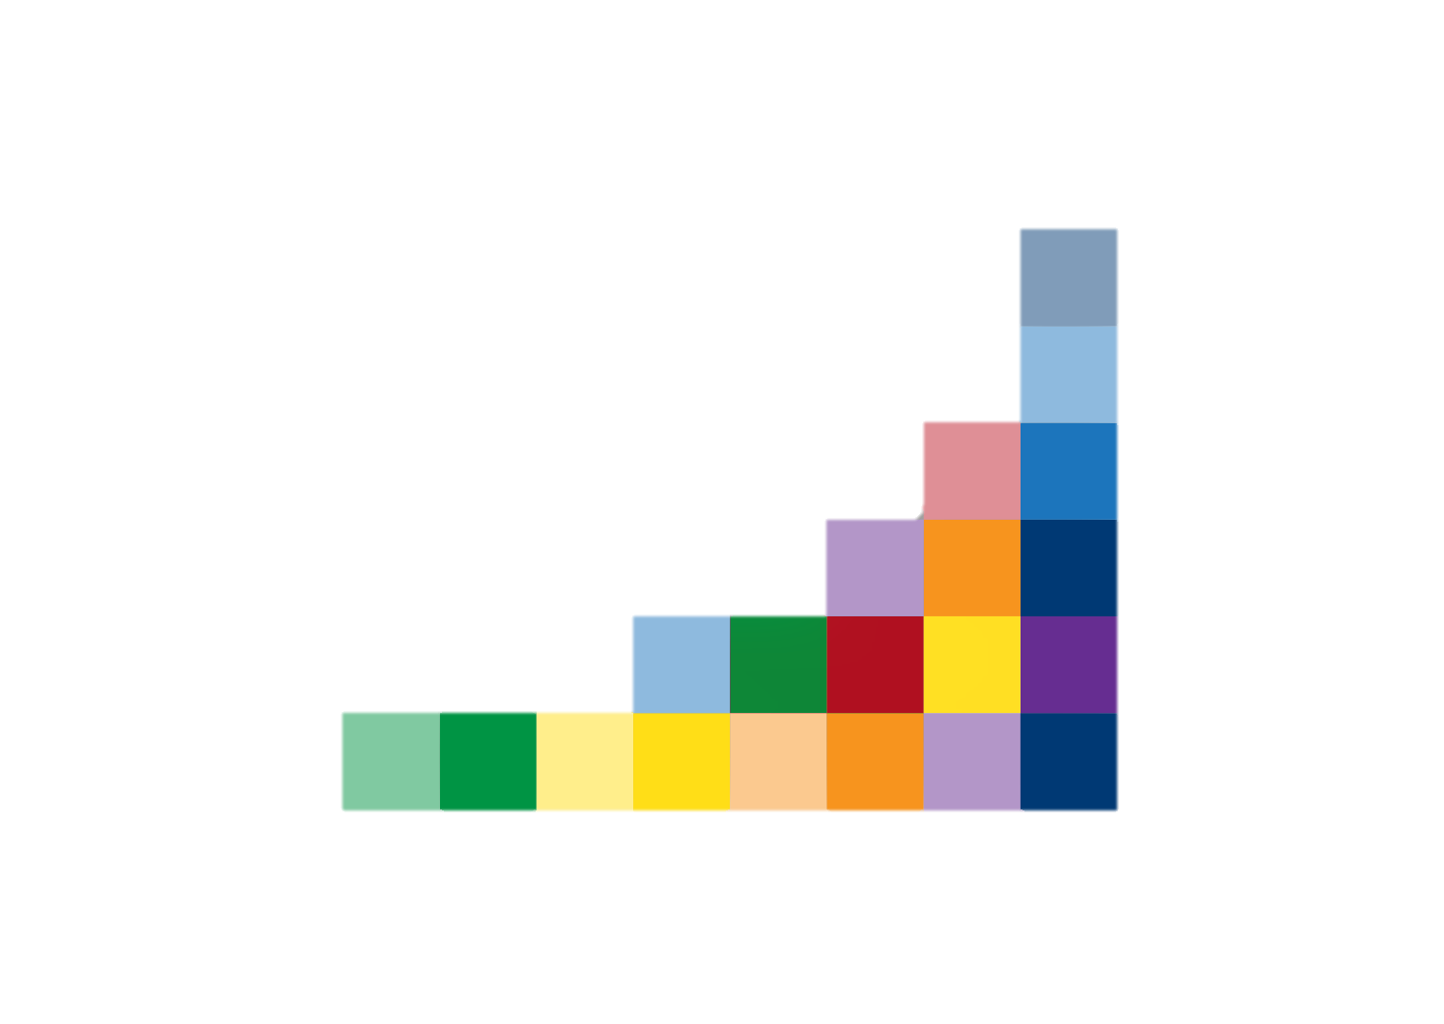
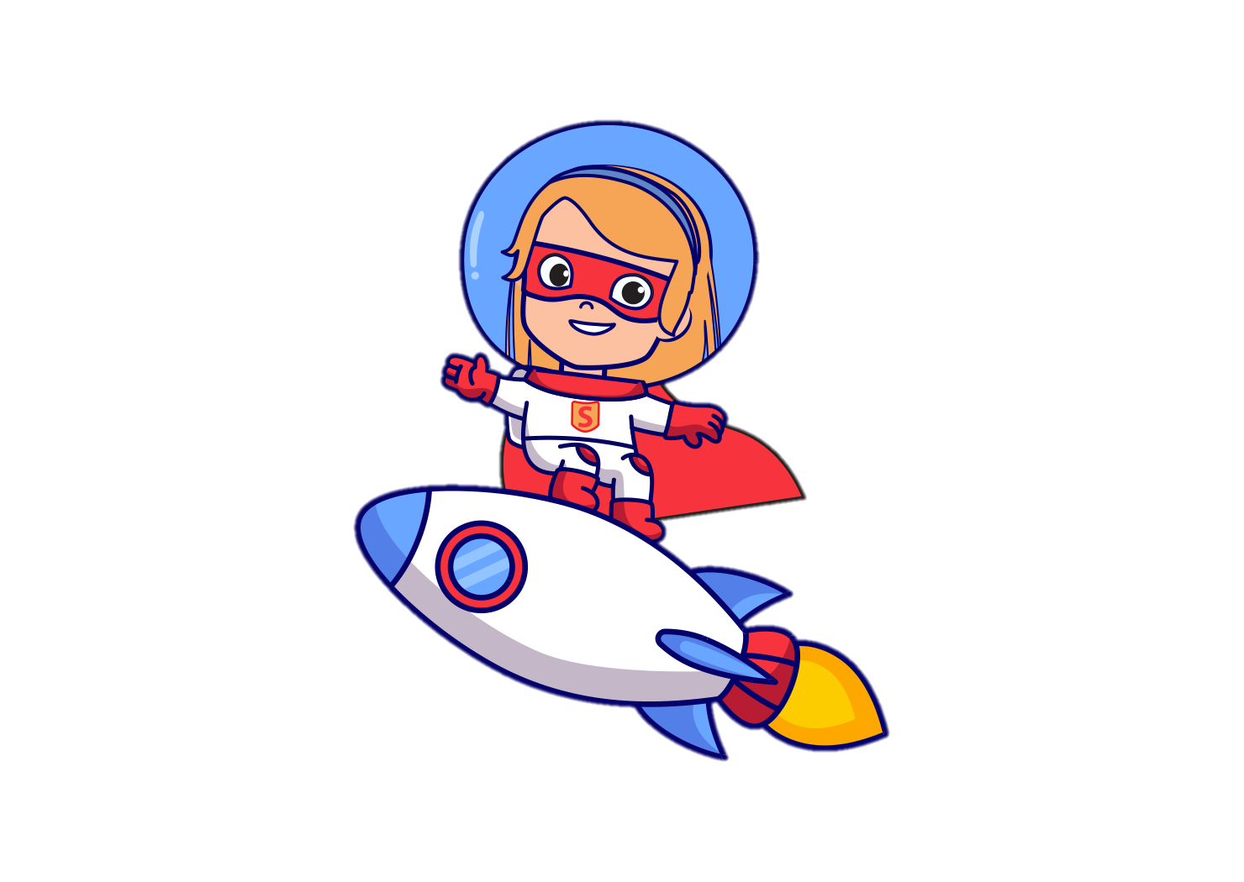
Het Afscheid
Toekomsten maken we nu!

Slide 3
Toekomsten maken we nu!

Slide 4
Terugblik Plannen- en ideeënmarkt
Toekomsten maken we nu!

Slide 6
Toekomsten maken we nu!
Wrap-up
Abdelkader Benali

Slide 7
Toekomsten maken we nu!

Slide 8
Toekomsten maken we nu!
Wethouder De Buch
Antoine Tromp

Slide 9
Toekomsten maken we nu!
Bestuurder Heliomare, Deelnemersraad
Mariëlle Moll

Slide 10
Toekomsten maken we nu!
Voorzitter Raad van Toezicht
Marianne Volp

Slide 11
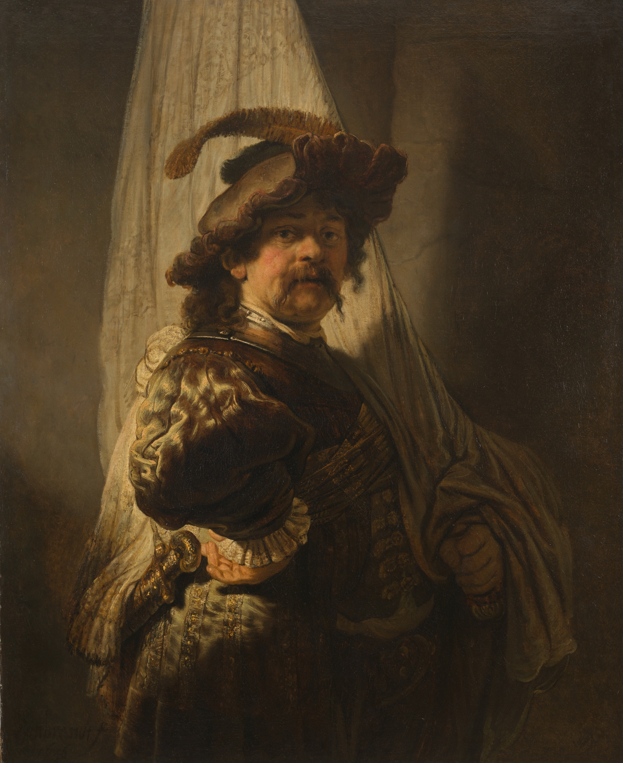

Slide 12
Toekomsten maken we nu!
Voorzitter College van Bestuur Vonk
Helma van der Hoorn

Slide 13
Toekomsten maken we nu!
Collega’s zingen
Werkgebied Langedijk & accordeonvereniging Dal Segno

Slide 14
Toekomsten maken we nu!
Ref (2x)​
​
De glimlach van een kind doet je beseffen dat je leeft​
De glimlach van een kind dat nog een leven voor zich heeft​
Dat leven is de moeite waard​
Met soms wel wat verdriet, maar met liefde, geluk en plezier in ‘t verschiet​
De glimlach van een kind dat met een trein speelt of een pop​
Zo’n glimlach maakt je blij daar kan geen feest meer tegen op​
Wat geeft het dat je ouder wordt dat maakt toch niets meer uit​
Want je voelt je gelukkig al heb je geen duit​

Slide 15
Toekomsten maken we nu!
Netwerkregisseur Met Andere Ogen
Vera Naber

Slide 16
Toekomsten maken we nu!

